Slide 1



PIPELINE DE VISIÓN COMPUTACIONAL PARA ANÁLISIS DE CARGA EN TOLVA DE CAMIONES CAEX
AVANCE MEMORIA DE TÍTULO
PSINet | UdeC : Granulometría visual aparente y cono de carga para camiones extractores en mina Collahuasi
Estudiante: Sebastián Rosas
Carrera: Ingeniería civil informática
Profesor Guía: Julio Godoy Del Campo
Comisión: Prof. Cecilia Hernández R., Prof. Pierluigi Cerulo
Supervisores PSINet: Sebastián Vergara, Manuel Zamorano
Fecha: 14/05/2026

Slide 2




Contexto General
Memoria de Título - Ingeniería civil informática
Estudiante: Sebastián Rosas
Profesor Guía: Julio Godoy Del Campo
Supervisores PSINet: Sebastián Vergara, Manuel Zamorano
Periodo: Abril - Julio 2026
Desarrollo de un proyecto enfocado en el rubro de la empresa, que aporte valor real y ponga en práctica los conocimientos adquiridos en la formación universitaria.

Slide 3
Contexto General
Proceso mina-planta en zonas críticas de descarga y transporte
El objetivo del área es asegurar continuidad, productividad y seguimiento.

Slide 4





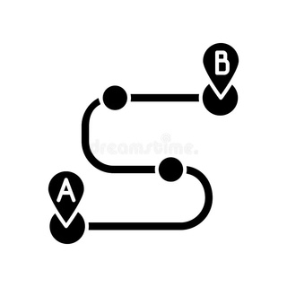
¿Qué se propone?
Variables piloto
1) Granulometría en correa
2) Granulometría en la tolva
3) Identificación de equipos
4) Tiempo aculatamiento
5) Ruta óptima
6) Cono de carga en la tolva

Slide 5
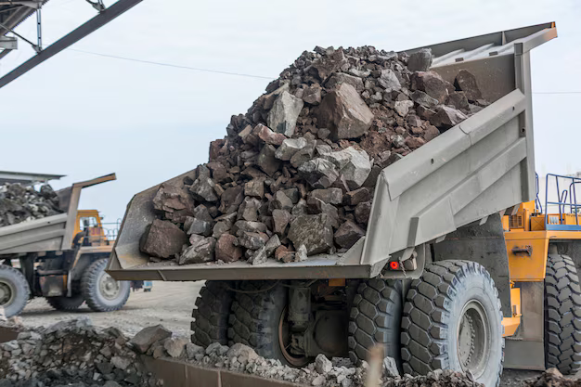
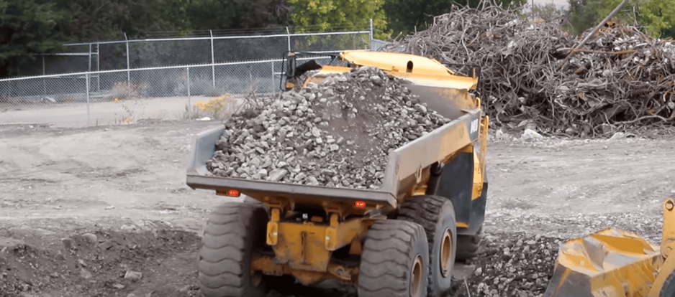
VARIABLE 1
GRANULOMETRÍA EN TOLVA
Detección de oversize Identificar rocas que superen un umbral crítico antes de que el material llegue al chancador o a la descarga.
Permite anticipar eventos de oversize y asociar la calidad de la carga a cada camión o frente de operación.
Alternativas actuales
Inspección visual
→ Poca trazabilidad y continuidad
Sistemas dedicados como TruckMetrics
→ Más especializado, con infraestructura física y menos integrables con otras variables
Distribución por rangos
Estimar el porcentaje de material en bandas de tamaño dentro de la tolva para comparar cargas entre camiones, turnos o sectores.

Slide 6
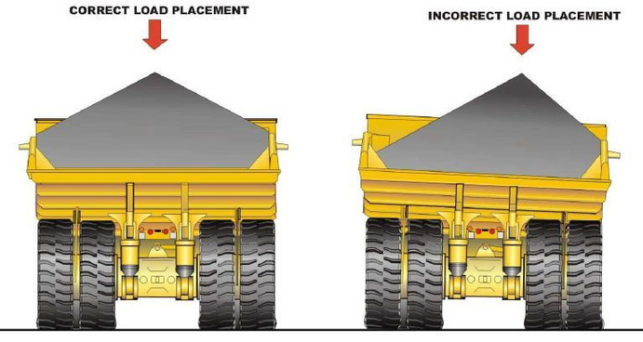
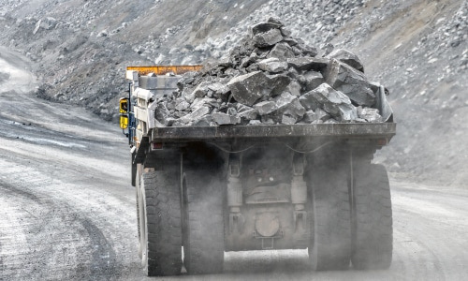
VARIABLE 2
Desviación respecto a distribución óptima
Identificar diferencias entre la distribución real de la carga y una condición esperada de reparto de material.
INCLINACIÓN DEL CONO DE CARGA
Monitoreo de la geometría de la carga en la tolva del CAEX para detectar asimetrías o inclinaciones que puedan afectar la distribución del peso y la estabilidad operacional.
Alternativas actuales
Payload monitoring (caterpillar), Payload Meter (Komatsu)
→ Mide peso total, pero no la forma ni simetría de la carga
Evaluación visual del operador
→ Subjetiva y poco trazable
Ángulo de desviación
Medir el ángulo o desviación del perfil de material dentro de la tolva para identificar cargas fuera de tolerancia.

Slide 7
Métodos alternativos
La revisión del problema muestra que existen varias formas de evaluar la carga en camiones CAEX. La diferencia principal está en si se mide peso, geometría visible o distribución física completa.

Slide 8

¿Por qué usar visión computacional?
VENTAJAS
Permite medir variables críticas de forma continua, aprovechando infraestructura existente, convirtiendo eventos en información útil para tomar decisiones.
MULTIVARIABLE
TRAZABLE
ESCALABLE
Con una misma infraestructura es posible medir distintas variables del proceso, como granulometría, trayectorias, tiempos, perfil de carga e identificación de equipos.
Cada evento queda respaldado con evidencia visual, lo que facilita la validación, auditoría y análisis de desviaciones de forma más objetiva que un registro manual.
Puede partir como piloto en zonas críticas y luego ampliarse por etapas, reutilizando cámaras e integrándose con otros sistemas ya presentes en la operación.

Slide 9
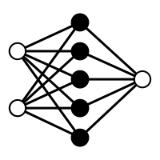
Objetivos generales y específicos
Desarrollar y evaluar un pipeline de visión computacional para el análisis de carga en tolva de camiones CAEX, considerando granulometría visual y geometría del cono de carga
Dataset
Modelos
Analíticos
Evaluación
Construir datasets etiquetados:
Dataset para granulometría en tolva
Dataset para cono de carga
Entrenar modelos base de segmentación
Implementar modelos para granulometría (detección de bordes) y análisis visual.
Desarrollar analíticos de posprocesamiento para indicadores granulométricos y geométricos
Evaluar resultados y proyectar una integración piloto offline

Slide 10

SOLUCIÓN PROPUESTA
1
Entrada: Videos de camiones CAEX con carga visible en tolva
Pipeline offline
2
Preparación: Selección de material útil, extracción de frames, organización por variable y carga a CVAT
La solución se plantea como un pipeline offline, donde la entrada será video de cámaras de seguridad de la mina, se procesará por capas en distintas etapas y como salida generará indicadores de granulometría y de inclinación del cono de carga en cada caso.
3
Percepción: Modelos y técnicas para obtener máscara/zona útil de carga
4
Analíticos: Granulometría visual y geometría del cono
5
Salida: Indicadores, visualizaciones, métricas y evidencia para revisión

Slide 11
Métricas
La literatura reciente respalda el uso de visión computacional y deep learning para análisis de fragmentación/PSD en minería, pero muestra tres desafíos principales: etiquetado costoso, transferencia limitada entre escenarios y necesidad de validación con datos propios.
• Segmentación de carga/tolva: IoU, Dice, evaluar la calidad de las máscaras.
• Granulometría visual: % fino/medio/grueso, % oversize, error porcentual por clase, comparar estimación con etiquetas.
• Cono de carga: Centroide, simetría izquierda/derecha, desviación lateral, ángulo de inclinación.

Slide 12
Riesgos, restricciones y mitigaciones

Slide 13
Pipeline y Resultados
Flujo integrado para transformar videos de CAEX en un veredicto visual.

Slide 14
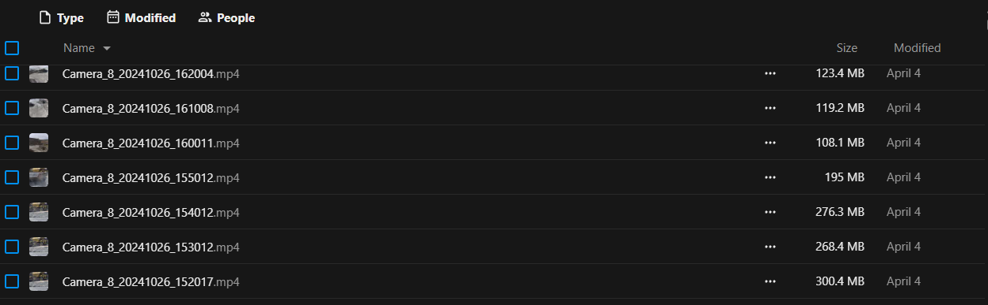
Pipeline Cono + Granulometría
Base de datos de videos de cámaras de seguridad de la mina Collahuasi, con registros desde el 1 de Junio al 12 de diciembre de 2024.

Slide 15
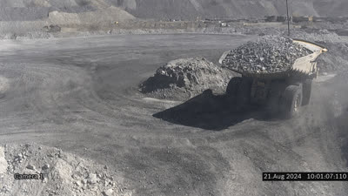
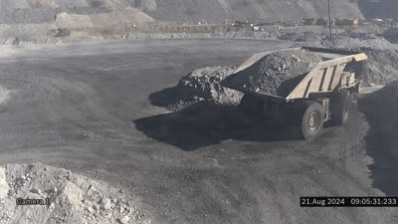
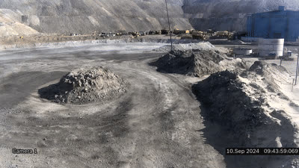
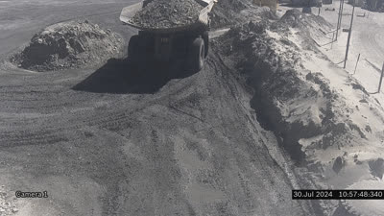
Pipeline Cono + Granulometría
Base de datos de videos de cámaras de seguridad de la mina Collahuasi, con registros desde el 1 de Junio al 12 de diciembre de 2024.
Camera_8_20240730_110001
6126 videos
10 minutos de duración por video
1920x1080
15 fps

Slide 16
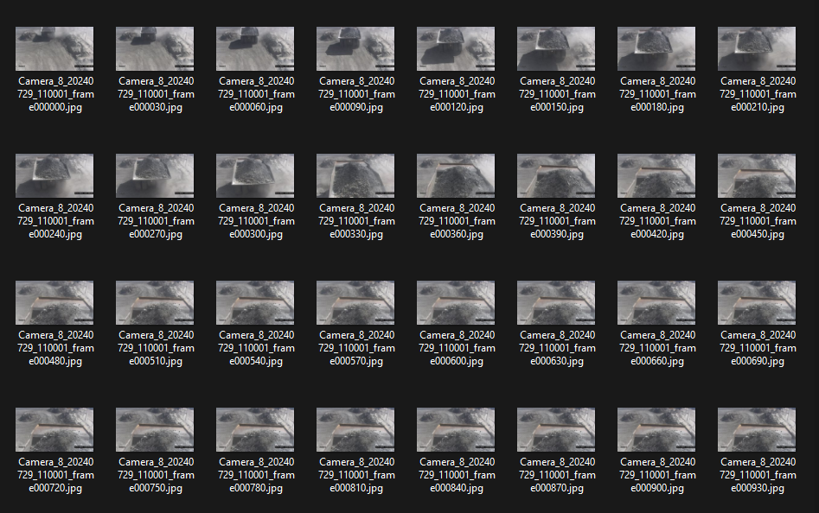
Pipeline Cono + Granulometría
Filtrado de data
1) Selección de videos y extracción de frames

Slide 17
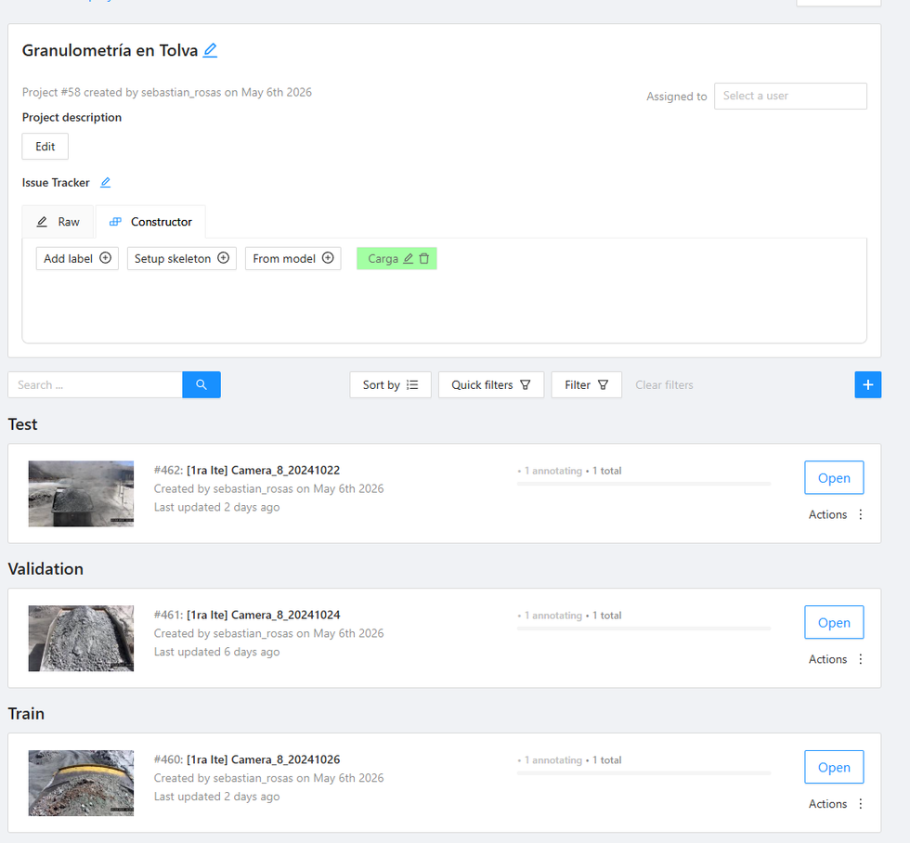
Pipeline Cono + Granulometría
Filtrado de data
2) Etiquetado y organización de frames en plataforma CVAT

Slide 18
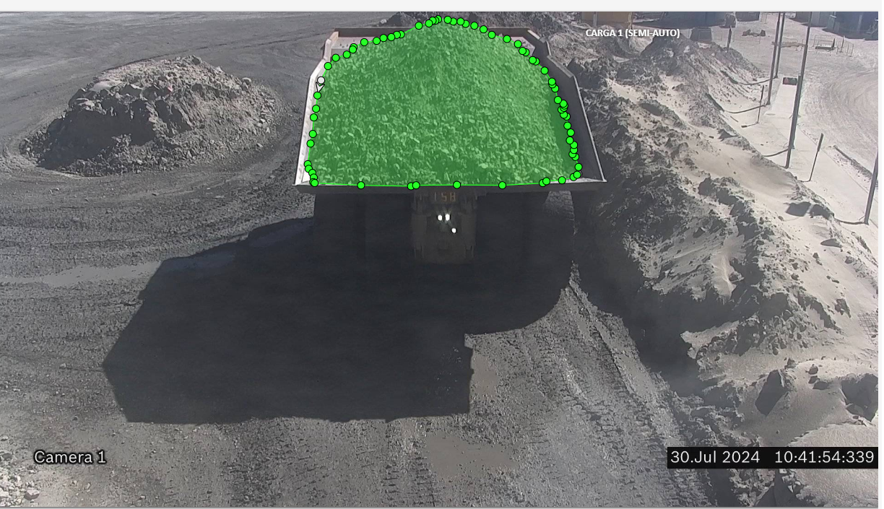
Pipeline Cono + Granulometría
Segmentación de carga
3) Etiquetado y organización de frames en plataforma CVAT

Slide 19
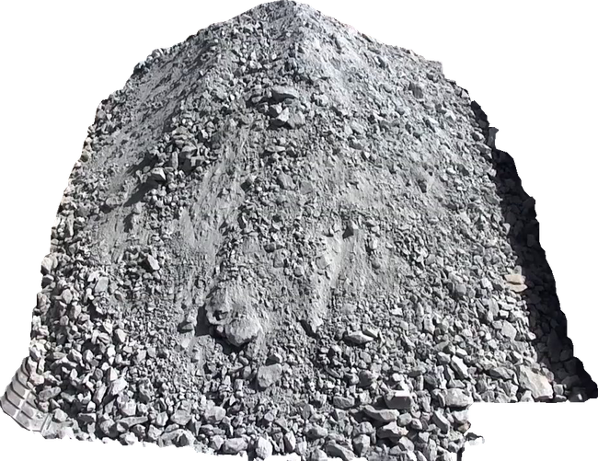
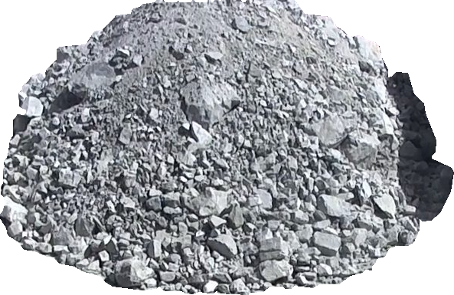
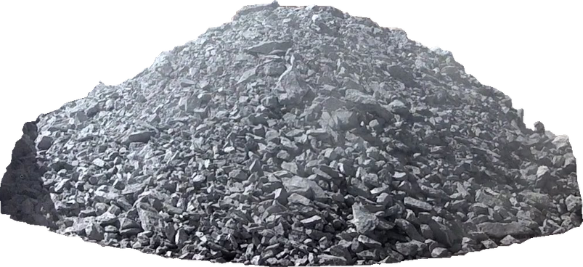
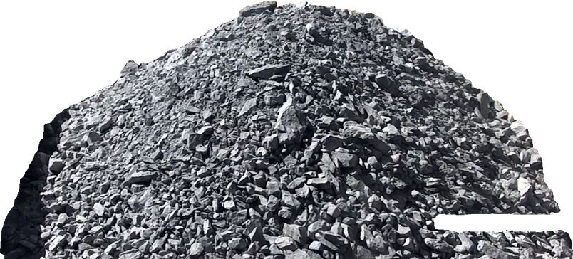
Pipeline Cono + Granulometría
Segmentación de carga
4) Entrenamiento de modelo yolo para segmentar carga

Slide 20
Pipeline: Cono de Carga

Slide 21
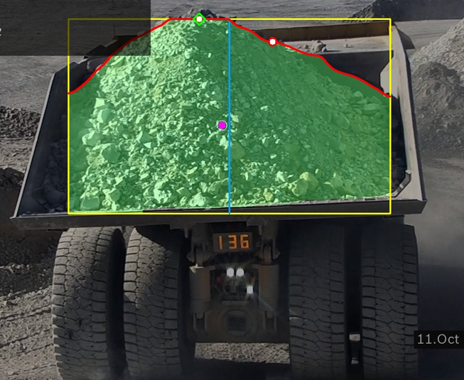
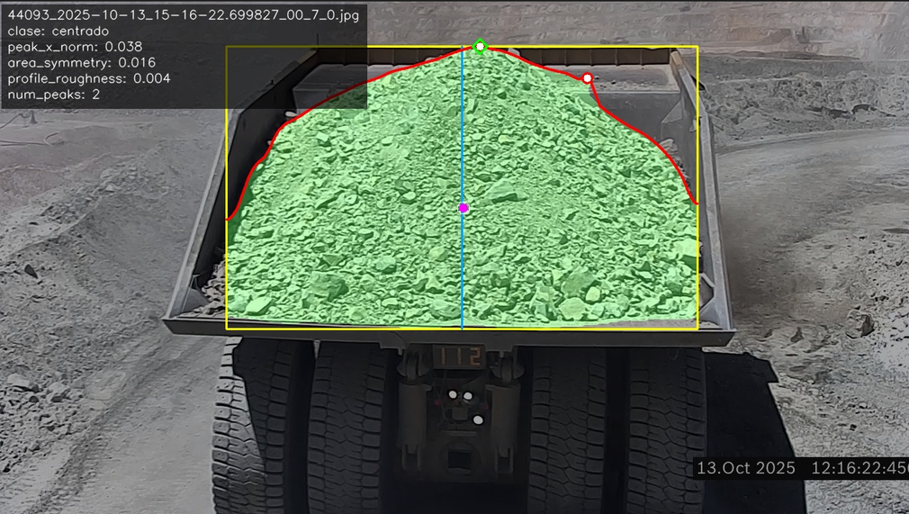
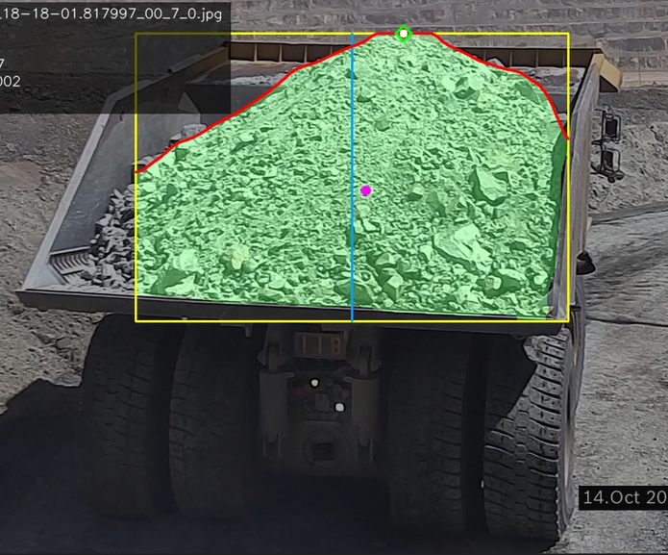
Pipeline Cono
5) Cono: Creación del analítico
5) Cono: Creación del analítico
Definición del criterio para analizar el cono de carga.

Slide 22
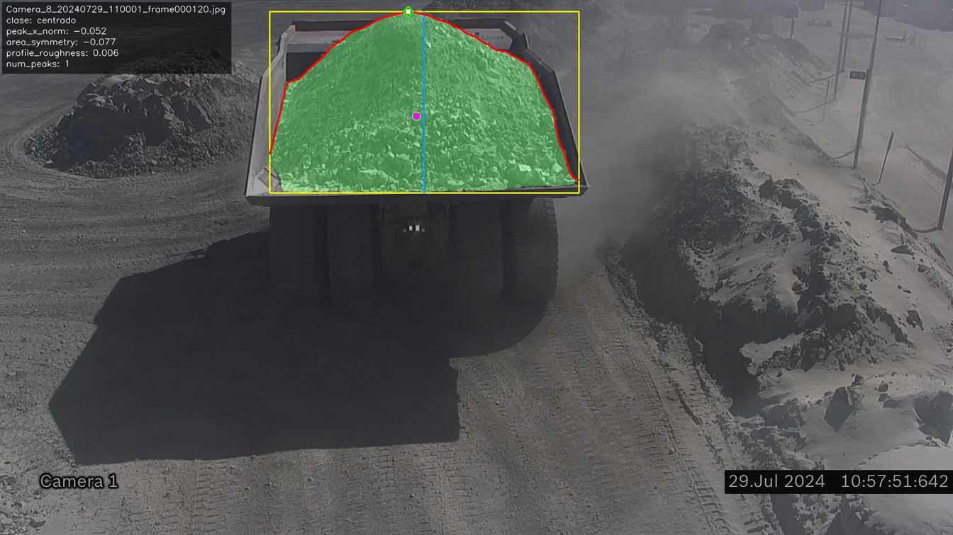
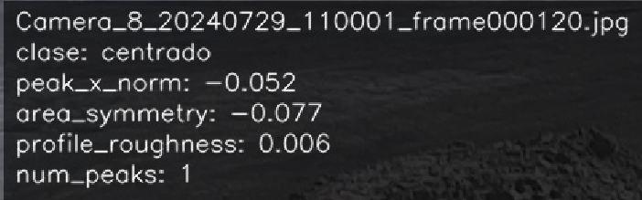
Pipeline Cono
6) Cono: Evaluación de resultados
6) Cono: Evaluación de resultados
Revisión visual de resultados y comportamiento del analítico.
Métricas y resultados:
Nombre del frame
Desviación de la punta de la carga
Desviación del área de la carga
Categoría (Izquierda, centrado, derecha)

Slide 23
Pipeline Cono
6) Cono: Evaluación de resultados
Revisión visual de resultados y comportamiento del analítico.
Métricas y resultados:
Nombre del frame
Desviación de la punta de la carga
Desviación del área de la carga
Categoría (Izquierda, centrado, derecha)

Slide 24
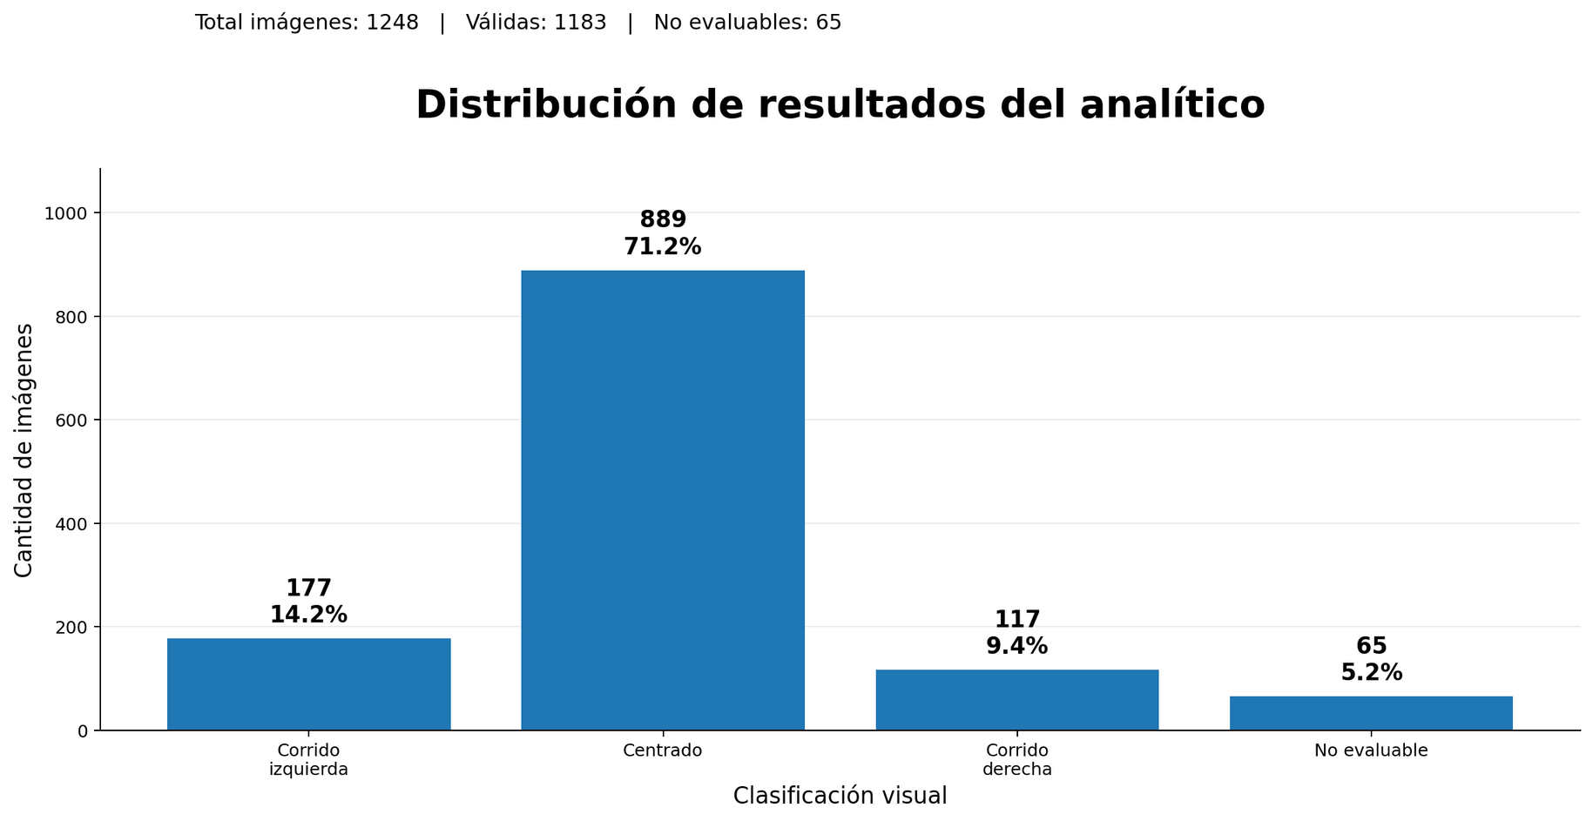
Pipeline Cono
6) Cono: Evaluación de resultados
Revisión visual de resultados y comportamiento del analítico.

Slide 25
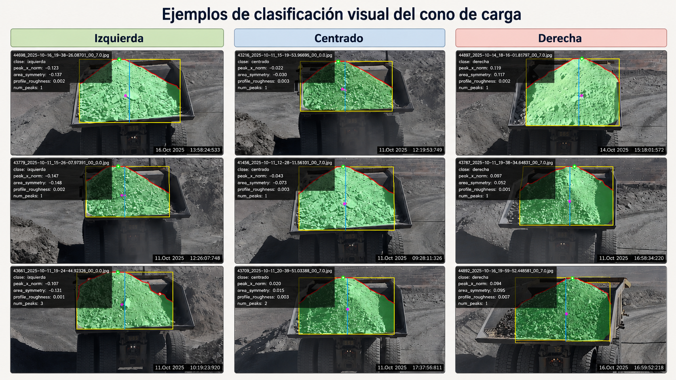
Pipeline Cono
6) Cono: Evaluación de resultados
6) Cono: Evaluación de resultados
Revisión visual de resultados y comportamiento del analítico.

Slide 26
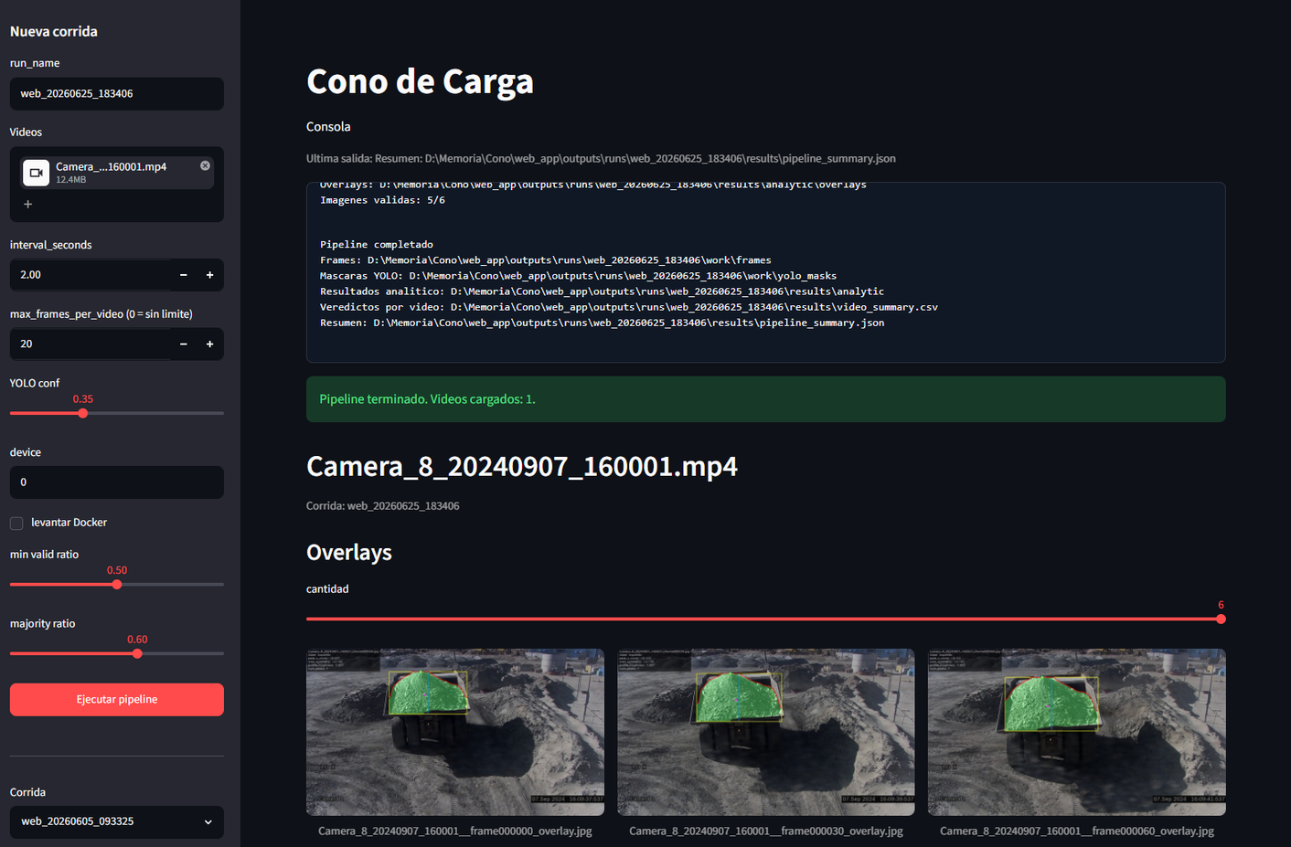
Pipeline Cono de Carga
7) Demostración a través de webapp
7) Demostración a través de webapp
Ejecución del flujo en una herramienta operativa.

Slide 27
Pipeline Cono de Carga
6) Estado de avance por componente
Lo desarrollado hasta ahora y su nivel de madurez.
Componente
Avance
Estado
Datos y frames
Carga local de videos; extraccion configurable por intervalo; manifiestos por video y frame.
Funcional
YOLO-seg
Repositorio de entrenamiento, Docker GPU, MLflow y modelo de referencia best.pt integrado al pipeline.
Funcional
Analitico
Features geometricas, descarte por bordes, clasificacion centrado/izquierda/derecha y overlays.
Funcional
Pipeline
Orquestacion videos -> frames -> mascaras -> features -> veredicto por video.
Integrado
Web app
Carga de videos, consola en vivo, overlays, estadisticas y descargas.
Demo operativa
Mejoras
Selección ampliada de dataset y ajuste de parámetros en el analítico
En progreso

Slide 28
Pipeline: Granulometría

Slide 29
Pipeline Cono + Granulometría
4) Entrenamiento de modelo yolo para segmentar carga
Segmentación de carga.

Slide 30
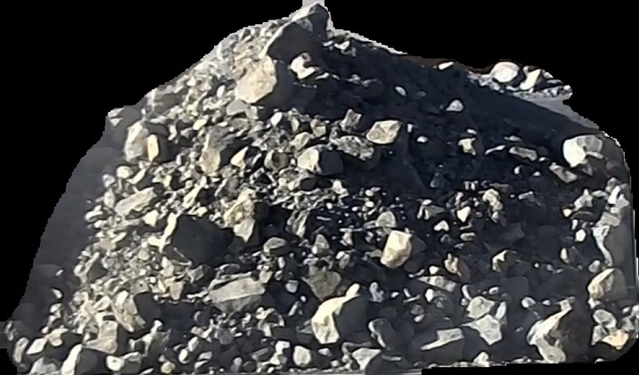
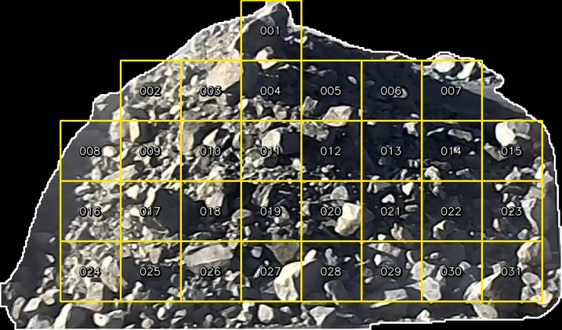
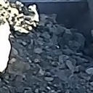

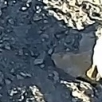
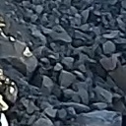
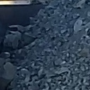

Pipeline Granulometría en Tolva
5) Creación del analítico
5) Creación del analítico
Definición del analítico para estimar granulometría en tolva.
Carga segmentada
Carga con grilla numerada
Parches resultantes para clasificar

Slide 31
Pipeline Granulometría en Tolva
6) Entrenamiento de modelo clasificador de parches
6) Entrenamiento de modelo clasificador de parches
Clasificación visual de material fino, medio y grueso.

Slide 32
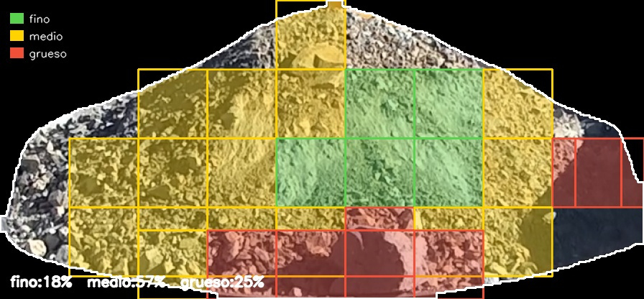
Pipeline Granulometría en Tolva
6) Salida esperada
6) Salida esperada
Resultado visual y porcentual por frame.
Resultados
Porcentaje estimado de material fino, medio y grueso.
Evidencia visual de dónde se ubica cada tipo de material.
Mapeo exhaustivo por zonas: fino, medio y grueso.
Comparación entre camiones y cargas.
Apoyo para seguimiento de calidad del material transportado.
La salida permite transformar una imagen de la tolva en un indicador de composición
granulométrica.

Slide 33
Pipeline Granulometría en Tolva
6) Estado de avance por componente
Lo desarrollado hasta ahora y su nivel de madurez.
Componente
Avance
Estado
Datos y frames
Frames de tolva organizados por tipo de carga y listos para generar grillas de análisis.
Funcional
Segmentación de carga
Modelo YOLO identifica la zona de material y genera la máscara de carga.
Funcional
Analítico granulometría
Grilla normalizada y clasificación fino / medio / grueso; salida porcentual por frame.
Funcional
Modelo clasificador
Random Forest como baseline; CNN ResNet18 implementada para comparación.
En evaluación
Validación
Aumentar datos, revisar con experto y consolidar resultado promedio por camión.
En progreso
Full Pipeline
Conexión de todos los componentes, para la entrada los videos y obtención automática de resultados
Pendiente

Slide 34
Costos, beneficios y operación futura
El valor de la solución está en transformar video existente en indicadores trazables, pero requiere costos de datos, etiquetado, cómputo y mantención del pipeline.
Costos: Selección de datos, etiquetado manual, entrenamiento, revisión de resultados, servidores/GPU, mantención de modelos y actualización del dataset.
Beneficios: Trazabilidad visual, menor dependencia de inspección manual, comparación por camión/turno/evento, detección temprana de condiciones anómalas.
Operación futura: Pipeline offline con ingestión de videos, modelo, analítico, visualización y reporte.
Mantención: Revisión de errores, reentrenamiento periódico, versionado de datasets y registro de métricas.
Usabilidad: Salidas visuales simples para operación: máscara e indicadores.

Slide 35



ROADMAP
Desarrollo progresivo del proyecto desde la definición de variables hasta la validación del piloto.
Etapa 1
Etapa 2
Etapa 3
Etapa 4
Etapa 5
Definición de alcance
Construcción de dataset
Desarrollo de modelos
Iteración y validación
Piloto y proyección
Identificación de cámaras y datos disponibles
Priorización de variables
Definición de métricas
Periodo: Marzo
Recolección y organización de datos
Selección de escenarios
Etiquetado inicial y estructuración del dataset base
Periodo: Abril - Mayo
Ajuste de parámetros
Entrenamiento de modelos base
Obtención de primeras métricas y baselines
Periodo: Mayo - Junio
Análisis de errores y mejora del dataset
Ajuste y comparación de modelos
Validación con casos representativos de operación
Periodo: Junio
Mejora de modelos
Generación de indicadores y visualizaciones
Evaluación de resultados
Periodo: Julio

